Slide 1

Før årsmøte:
Formålet er at landets medlemmer skal bli hørt
Januar – april hvert år
Invitasjon sendes senest 8 uker før: dato og sted
Saksliste sendes 4 uker før
Velges Leder og Økonomiansvarlig (++)
Notes:
Årsmøtet er det høyeste organet i et ANSAs land/region og skal arrangeres en gang i året.
ANSA er en medlemsorganisasjon og Formålet med årsmøte er at landets medlemmer skal bli hørt og sikre videre drift av landet frem til neste årsmøte.
Her er noen viktige punkter hentet fra ANSAs vedtekter:
Hvert land/region skal avholde ordinært årsmøte før utgangen av april hvert år.
Invitasjon til årsmøte sendes alle medlemmer i landet senest 8 uker før årsmøtet. Dette er fordi alle medlemmer i landet har stemmerett på årsmøtet.
Detaljert innkalling og saksliste skal sendes til medlemmene minimum 4 uker før årsmøtet.
Alle lands-/regionstyrer må minimum inneha en leder og en økonomiansvarlig (Men årsmøtet kan velge også andre verv, avhengig av hva som er hensiktsmessig i landet)

Slide 2
Planlegging: hvor og når
Hva er best for medlemmene?
Hva tillater økonomien til landet?
To timer? En dag? En helg?
Hvor: universitet, hotell, ambassade…
Gjester?
Send invitasjonen og legg vekt på det som er gøy: «ANSA-tur til Disneyland med årsmøte»
Notes:
Dere som sitter i et land/regionsstyret ønsker å få så mange som mulige medlemmer til å delta på deres årsmøte. For flere av dere er dette det eneste obligatoriske arrangement dere skal avholde i løpet av året og det er derfor viktig med langsiktig planlegging.
Det er flere hensikter å tenke på: hva er best for medlemmene i området? I noen ANSA-land er stort sett alle medlemmer i en by, mens i andre land er medlemmene over hele landet. Et tips kan være å avholde årsmøte i de byene hvor det er flest medlemmer.
Økonomien er alltid en utfordring. Minner på at alle ANSA-land får driftstøtte. Bruk av pengene skal prioriteres på obligatoriske arrangementer. I tillegg til driftstøtte er det mulig å søke Goodwill for obligatoriske arrangementer. Minner på at GW søknader skal sendes minimum 4 uker før arrangementet.
Årsmøtet kan arrangeres over to timer, én dag, en helg eller hva som er mest hensiktsmessig i landets/regionens situasjon. I flere land/regioner er det et nokså kort møte, knyttet opp mot noe sosialt (f.eks. en middag).
Hvor skal møtet avholdes? Sjekk et rimelig men bra alternativ: det kan være på et universitet, hotel og ambassaden. Sjekk med dine lokale kontakter!
Det er mange personer og institusjoner over hele verden som har et forhold til ANSA og som kanskje kan komme til ditt årsmøte. Hør gjerne med oss på Sekretariatet, Presidenten, Hovedstyre, Valgkomiteen, Sjømannsprester, TRIA kontaktene eller andre lokale aktører, som ambassader, handelskammeret, osv. Gi gjerne gjestene noen få minutter på programmet for å presentere seg.
www.ansa.no/tria
Send invitasjonen på e-post og legg ut på Sosiale medier! Husk å lage et checkin arrangement og promotere på Sosiale medier. Legg vekt på det som er gøy!

Slide 3
Nødnummer
Ha lokale nødnummer lett tilgjengelig
Åpen 24/7:
UD operasjonssentral: +47 23 95 00 00
Sjømannskirkens beredskapstelefon: +47 951 19 181
ANSA forsikring alarmsentral: +47 55 17 10 01
Presidenten: +47 90 65 11 56

Slide 4

Planlegging: sakspapirer
Saksliste
Valg av ordstyrer og referent
Årsberetning
Godkjenning av regnskap og forslag til budsjett
Orientering om handlingsplan
Vedtekter til styret (hvis det finnes)
Liste over verv medlemmer kan stille til
Valg av nytt styre
Notes:
Og så er det noen dokumenter som må fikses og sendes. Sakspapirene til et årsmøte er bare noen dokumenter med en oversikt over alt som skjer på årsmøte. Sakspapirene sendes til alle medlemmer i landet 4 uker før årsmøte.
Her kommer en oversikt over de vanlige sakspapirer som skal forberedes og sendes:
Saksliste: er en liste over de sakene som skal behandles på møtet, slik at deltakerne vet hva som skal skje. Dere kan lage den som dere vil, men dere må ha minimum disse sakene:
Valg av ordstyrer og referent
Årsberetning:
Regnskap og forslag til budsjett
Handlingsplanen til styret
Vedtekter (hvis det finnes)
Liste over verv en kan stille til
Valg av nytt styre

Slide 5

Utførelse av årsmøte
Fordel praktiske oppgaver før og etter
Oppmøte styre &ordstyrer (1 time før)
Sørge for at folk finner frem (skilt, tape?)
Lage kaffe, finne frem kopper, vann, give aways
Registrering, teknisk ++
Ansvar etter møtet!
Info om sosial aktivitet, oppmøte, praktisk info
… så starter vi
Notes:
Det kan være lurt at arrangørene har et eget program for alt som skal skje både før og etter selve årsmøte og har delegert ansvar for de forskjellige oppgavene på forhånd. Oppmøte for arrangørene/styret bør være en time før åpningen.
Noen av disse oppgavene er: - Sørge for at folk finner frem til møtelokalene (lage skilt? tape?)
- Lage kaffe, finne frem kopper, vann. Har noen hentet give aways fra Sentralt tidligere?
- Registrering. Sjekke at alt det tekniske fungerer. Presentasjonene er lastet opp på en pc. Tilkoblingene, lader. Har vi nok bord og stoler. Noen kontaktperson på lokalene vi bruker i tilfelle vi trenger noe. Er det noen som er flink til å ta bilder? *ANSA Sentralt publiserer og deler gjerne gode bilder! Send over til ANSA Sentralt.
- Deleger ansvar også etter årsmøte! Praktisk info om det sosiale aktivitet etter årsmøte. Trenger hjelp med å rydde lokalene? Levere nøkkel, osv.
Det er viktig at alle disse praktiske oppgaver er på plass for å gi deltakerne en så ryddig og profesjonell inntrykk som mulig, både før, under og etter selve møtet.
Ca. 5 minutter før åpningen er det fint om Ordstyrer annonserer at møtet begynner om 5 minutter, så alle kan ta sin plass.

Slide 6

Åpningen
Valg av ordstyrer
Valg av referent
Tellekorps
Notes:
Som regel er leder i ANSA-landet som har ansvar for selve åpningen. Det er så enkelt som å ønske velkommen til og åpne årsmøtet. Det første formelle som skjer er at leder foreslår hvem skal være ordstyrer, referent (og tellekorpset -hvis nødvendig-).
Valg av ordstyrer, referent og tellekorpset
Ordstyrer: her presenteres personen som skal lede møtet. Dette kan være en i landsstyret, et medlem eller en ekstern. Uansett er det lurt at personen er nøytral til sakene som skal behandles. Ordstyrer bør ha oversikt over programmet, lokalene og skal kunne svare på det meste, i tillegg til å holde orden på hvordan møte skal foregå. Ordstyreren kan ha en streng rolle, og passe på at alle medlemmene blir hørt og behandlet med respekt, passer på at dagsorden og tidsrammer blir fulgt og har stor påvirkning på stemningen i salen. Landsstyret har avtalt på forhånd hvem skal være ordstyrer. Om ordstyrer har noen vitser, gåter eller små aktiviteter klar for bruk under deler av møtet kan være et stort pluss for stemningen.
Referent: Kandidaten til referent presenteres årsmøtet. Referenten kan for eksempel være et styremedlem og det avtales på forhånd. Personen bør ha alle sakspapirer tilgjengelig på pc og fyller ut det nødvendig informasjon i referatet. Sak etter sak. Referatet behøver ikke å være veldig detaljert, men det er viktig at referatet presenterer et reelt bilde av det som skjer på årsmøte. Referatet lagres i etterkant på SharePoint. Referatet er et historisk dokument som oppsummerer og dokumenterer hva som skjedde på årsmøte
Tellekorpset: Det er ikke påkrevd å ha tellekorps, men landsstyret bør ha snakket sammen og blitt enige om hvordan årsmøte skal stemme. Det er vanlig at deltakerne får noen papirbiter eller post it for å stemme, eller et google form som sendes elektronisk. Tellekorpset teller og forteller resultatet til ordstyrer, som annonserer hvem har fått flest stemmer. Tips til ordstyrer: du trenger ikke å si hvor mange stemmer vinneren fikk, bare at man fikk flere stemmer. Dette er for å ikke påvirke kandidaten som tapte negativt. Skal du ha tellekorps er det lurt at det er eksterne personer.
Når ordstyrer, referent og tellekorpset er presentert av leder er det lurt at de reiser seg, så årsmøtet kan se hvem de er. Leder spør om de foreslåtte kandidater godkjennes av årsmøtet. For eksempel ved akklamasjon/applaus.
*Husk at alt skal tilpasses møtets størrelse.
Når ordstyreren er valgt tar personen ordet og starter med det første punktet (som regel programmet for dagen ;) )

Slide 7

Årsberetning
Hvem sitter i avtroppende styre
Dato styret ble valgt (evt. endringer)
Nasjonale arrangementer
Aktivitet på lokalt nivå
Oppsummering
Notes:
Årsberetning er et dokument eller en presentasjon hvor styret forteller i korte trekk noen punkter som gir årsmøte oversikt over landsstyret og sitt arbeid: Det er som regel leder i avtroppende styret som tar seg av årsberetningen og presenterer følgende punkter:
Hvem sitter i avtroppende styre
Dato styret ble valgt og om det har vært noen endringer ila året.
Nasjonale arrangementer (fortell kort hvilke nasjonale eller sentrale arrangementer landsstyre har arrangert eller vært med på. Deltok noen på ANSAs Generalforsamling og Sommerseminar i fjor?) Legg gjerne noen bilder i presentasjonen.
Aktivitet på lokalt nivå (vis oversikten over lokallag i landet, gjerne med noen tall over medlemmer og hvem som sitter som leder på lokallagene. Har noen lokallag blir opprettet eller lagt ned? Ta gjerne noen av de arrangementene som lokallagene har arrangert og skryt gjerne av deres engasjement.
Oppsummering: Beskriv gjerne hvordan styreåret har gått. Hvor ofte dere har hatt møter og hvor gøy og givende har vært å være tillitsvalgt i ANSA, en del av et team med nettverk over hele verden. Skryt gjerne av de øvrige styremedlemmene også.
* Om du har nok tid fortell gjerne en morsom anekdote. Til slutt spør om årsmøte har noen spørsmål.

Slide 8
Regnskap
Oversikt over økonomien til landet
Inntekter
På konto ved overtagelse | 2000
Driftstøtte (utbetalt i juni 2025) | 8000
(evt.) Frifondstøtte (utbetalt september hvert år) | 12000
Goodwill til julebord | 3000
Billettsalg til julebord | 5000
Goodwill til escape room/årsmøte | 7000
Billettsalg til escape room/årsmøte | 3000
Totalt | 40000
Notes:
Regnskap
Økonomiansvarlig i landet presenterer neste post foran årsmøtet. Du trenger ikke å være redd for å presentere regnskap. Du gir en kort oversikt over økonomien til landet og redegjøre bruk av pengene foran årsmøte. Du kan presentere regnskapet akkurat som du vil. Det følgende er et enkelt eksempel.
- Start med inntekter:
Gi dem en oversikt over hvor mye penger landsstyret hadde på konto da dere ble valgt, hvor mye som har gått inn og på hvilke poster.

Slide 9
Regnskap
Utgifter
T-skjorter til landsstyret | 2000
Velkomstaco ved semesterstart (september) | 2000
Halloween (oktober) | 5000
Julebord (desember) | 12000
Escape room og årsmøte (mars) | 15000
Oppfølging av lokallag* | 2000
Totalt | 38000
Differansen | 2000
Notes:
- Fortsett med utgifter:
Fortell hvor mye som har gått ut og på hvilke poster. Og til slutt hvor mye har landsstyret på igjen konto. Dette skal tilpasses hvert enkelt land.
Etter presentasjonen, sjekk om årsmøte har noen spørsmål. Til slutt skal deltakerne bli spurt om de godkjenner regnskapet eller ikke. Eventuelle spørsmål kan svares av den som presenteres eller av alle i landsstyret. Minner på at alle i landsstyret har ansvar for økonomien til Landsstyret, ikke kun Økonomiansvarlig!

Slide 10
Budsjett
Post | Inntekter | Utgifter
På konto ved overtagelse | 2000
Driftsstøtte (utbetales i mai)* | 8000
Evt. Frifond (utbetales i september)* | 12000
Styremøter | 0 | 2000
Merch | 0 | 2000
17.Mai | 3000 | 5000
Julebord | 5000 | 12000
Oppfølging av lokallag | 0 | 2000
Årsmøte | 3000 | 15000
Totalt | 33000 | 38000
Notes:
Budsjett: Når du er ferdig med å presentere regnskapet, vil du presentere et forslag til budsjett for neste styret. Som regel inneholder budsjettet de samme postene som landsstyret har presentert tidligere i regnskapet.
Formålet er å gi årsmøte og påtroppende styre en idé om hvordan økonomien blir det neste styreåret og hvordan de kan bruke pengene. Husk at dette er et forslag og det nyvalgte styret kan revidere budsjettet.
Summene på driftsstøtte og frifondsstøtte er heller ikke eksakte, og er avhengige av antall medlemmer i landet. Derfor er det viktig med rekruttering. Valutasvinging kan også påvirke budsjettet.
Budsjettet går som regel i underskudd. Dette er fordi påtroppende styret kan søke Goodwill, og få innvilget mer penger til enkelte arrangementer dersom søknaden oppfyller alle kravene …. og det er penger på goodwill potte.
Årsmøte stemmer over det nye budsjettet.
Husk at oppgaven til styret er å formidle pengene til medlemmene på best mulig måte, så det er fint om deltakerne får mulighet til å komme med innspill til budsjettet. Sjekk om årsmøte har noen innspill eller spørsmål.

Slide 11
Orientering om handlingsplan
Trygg og inkluderende organisasjon *kontakt med TRIA og Sentralt *poster på IG
Informere og motivere flere til å velge studier i utlandet *svarer på sosiale medier *IG takeover på universiteter
Faglige interesser *promotere karrieredager *førstehjelpskurs for medisinstudenter
Notes:
Handlingsplan:
ANSA jobber for å ivareta de faglige, sosiale og økonomiske interesser til de norske utenlandsstudenter. Vi gjør dette fra forskjellige kanter. Både fra Sekretariatet i Oslo, Presidenten og Hovedstyre og dere som er tillitsvalgte i ANSA-landene.
Her kan en person i landsstyret fortelle om handlingsplanen de har jobbet etter, og salen kan komme med spørsmål og innspill.
Et tips er å fortelle hvilke tiltak styret har jobbet med i forhold til (for eksempel): - Trygg og inkluderende organisasjon: (styret har hatt jevnlig kontakt med TRIA kontakter i landet og Sosialveileder Runill i ANSA Sentralt)
(styret har lagt ut poster på Instagram om Psykologtilbudet til ANSA)
(styret har tatt kontakt med studenter i ikke-organiserte byer for å promotere at de kan søke Goodwill for egne arrangementer)
Informere og motivere flere til å velge studier i utlandet:
(Styret har svart på 100 henvendelser på Instagram og gitt informasjon om bolig, arrangementer i byene, etc) (En i styret har meldt interesse hos ANSA Sentralt til å være ANSA-ambassador og besøke skoler i Norge for å fortelle om utenlandsstudier) (Instagram kampanje om forskjellige universiteter og livet i studiebyene)
Faglige interesser:
(Styret har promotert på sosiale medier karrierearrangementene til ANSA Sentralt) (Styret har organisert førstehjelpskurs i samarbeid med Akuttmedisingruppe)

Slide 12
Vedtekter og votering*
Presenteres
Evt. endringsforslag presenteres
Evt. debatt
Stemme for: - videreføre vedtektene slik de er - vedta eller ikke vedta endringene
Notes:
Noen ANSA-landet har egne vedtekter. Disse har blitt sendt tidligere til alle medlemmene i landet da dere sendte sakslista.
Her presenterer ordstyrer vedtektene. Dersom en deltaker har sendt et endringsforslag presenteres forslaget av personen som sendte den. Deltakerne har mulighet til å stille spørsmål, foreslå nye endringer og enten:
-Stemme for å videreføre vedtektene slik de er nå -Vedta eller ikke vedta de foreslåtte endringene.
Ordstyrer har en viktig jobb her dersom det kommer endringsforslag og debatten oppstår. Ordstyrer skal passe på at alle blir hørt og respektert, men samtidig ikke bruke unødvendig mye tid på diskusjoner. Husk at ordstyrer skal være så nøytral som mulig.

Slide 13
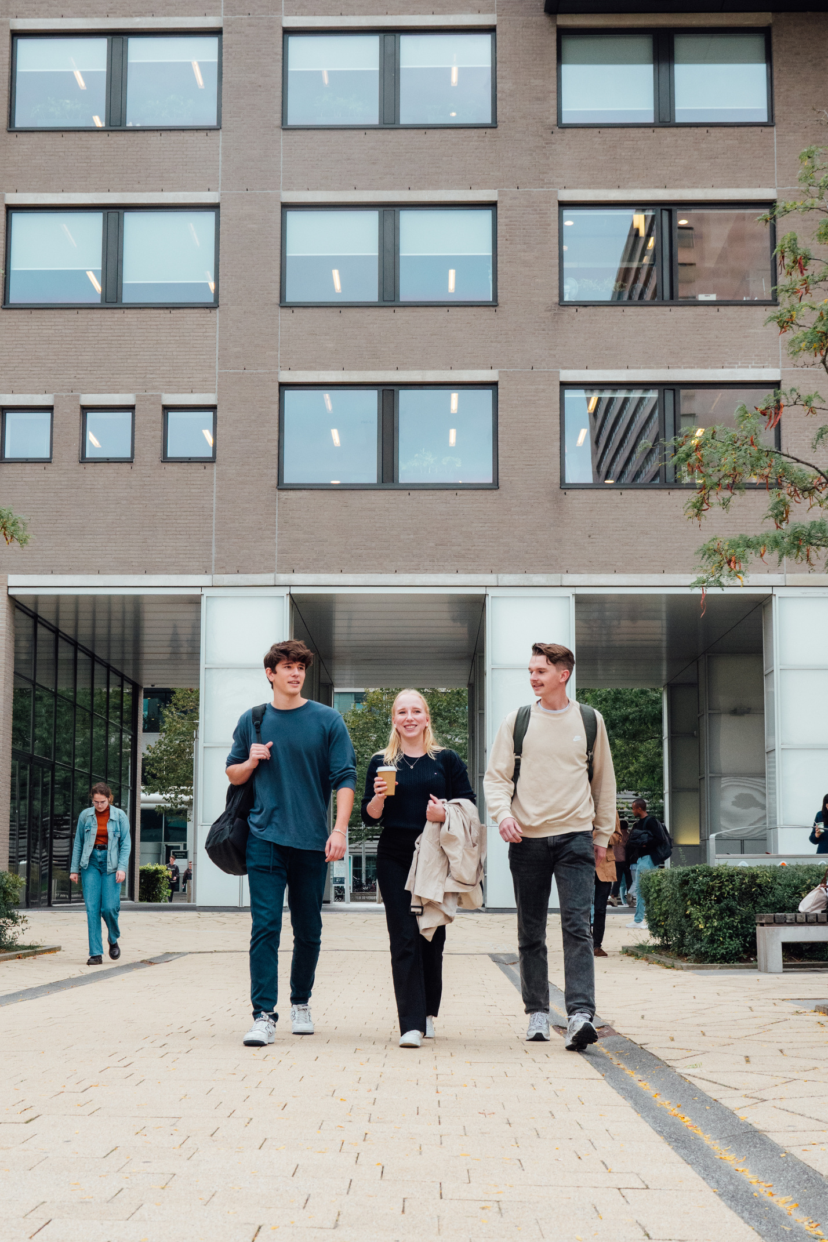
Valg av nytt styre
Oversikt over verv i sakslista
Kandidater presenterer seg
Hemmelig valg - skriftlig
Notes:
VALG!
I sakslista som har blitt sendt tidligere står det hvilke verv man kan stille til. Her kan alle medlemmer på årsmøte stille til de forskjellige vervene.
Start med det første vervet og spør om det er noen deltakere som stiller til vervet. Be kandidatene presentere seg selv foran årsmøte , slik at alle får et inntrykk på hvem de stemmer på.
Som regel avholdes det hemmelig valg skriftlig. Tellekorpset sørger for at alle deltakerne har nok papirbitter eller post it eller en anonym google form. Tellekorpset passer på at det leveres kun én stemme per deltaker. Resultatene gis til ordstyrer, som annonserer vinnerne, men ikke antall stemmer. Alle styrer må ha minimum en leder og en økonomiansvarlig, men en kan ha så mange med som man vil.
Tips: Dere som sitter i et landsstyre bør allerede ha rekruttert kandidater til deres verv. Hvis du ikke har kandidatene klare ennå, sjekk om noen i landsstyret ønsker å fortsette, eller har noen forslag. ANSA har mange flinke medlemmer og av og til det eneste de trenger er at noen i landsstyret kommer bort til dem og sier «du ville passet veldig bra som styremedlem, eller som Infoansvarlig».
Når valget er ferdig, be gjerne det nyvalgte styre å stå foran alle og gi dem en god applaus og ta bilder til IG!

Slide 14
Avslutning
Viktige beskjeder!
*Husk å avtale overlapsmøte
Notes:
Nå er årsmøtet ferdig, men det er fortsatt et par viktige beskjeder som alle må få med seg dersom det arrangeres et sosial arrangement i etterkant av årsmøte
Til slutt, ikke glem å avtale et overlapsmøte med det nyvalgte styre, hvor du kan gå gjennom konkrete detaljer om ditt verv.
Ta gjerne noen fine bilder av påtroppende styre!

